Slide 1
احياء أبن أرملة نائين

Slide 2
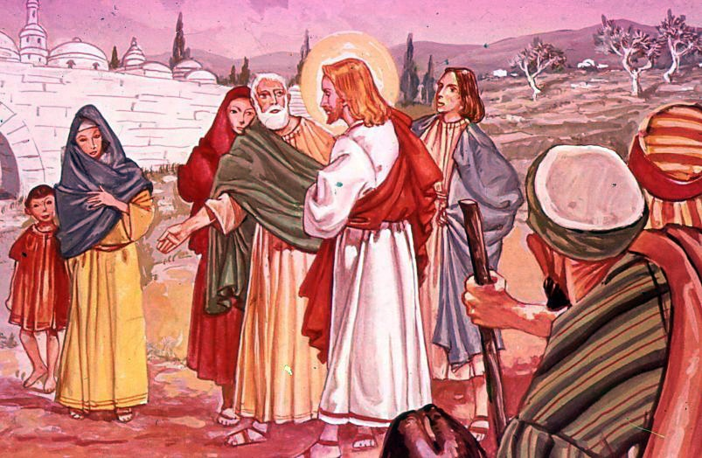
كان يسوع ذاهبا الى مدينة صغيرة اسمها نائين ومعه اصدقاؤه الرسل يصحبهم كثير من الناس جاؤوا لمشاهدة يسوع وسماع كلامه

Slide 3
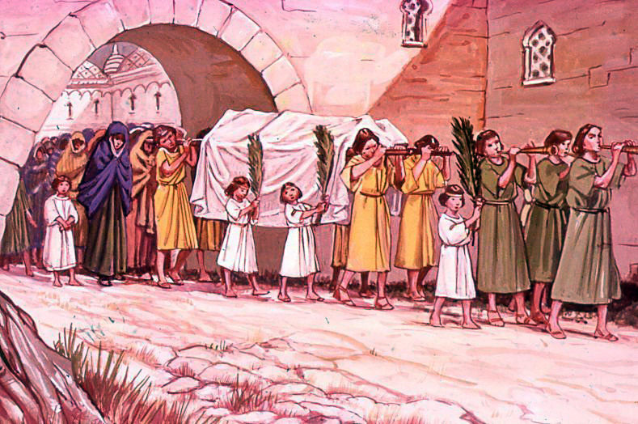
لما وصلوا الى باب المدينة رأوا جنازة يرافقها جمع كبير من المدينة وسمعوا اصوات بكاء وعويل

Slide 4
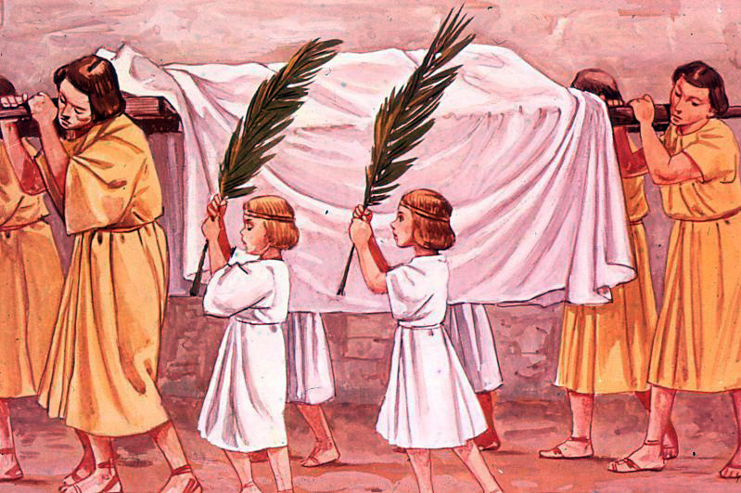
لم يكن الميت متقدما بالسن بل شابا بكل قواه الجسدية. الموت لا ينظر الى وجه أحد ولا الى عمره فهو يأتي فجأة لا يستطيع الجسد مقاومة الأمراض او يتعرض الى حوادث خطيرة

Slide 5
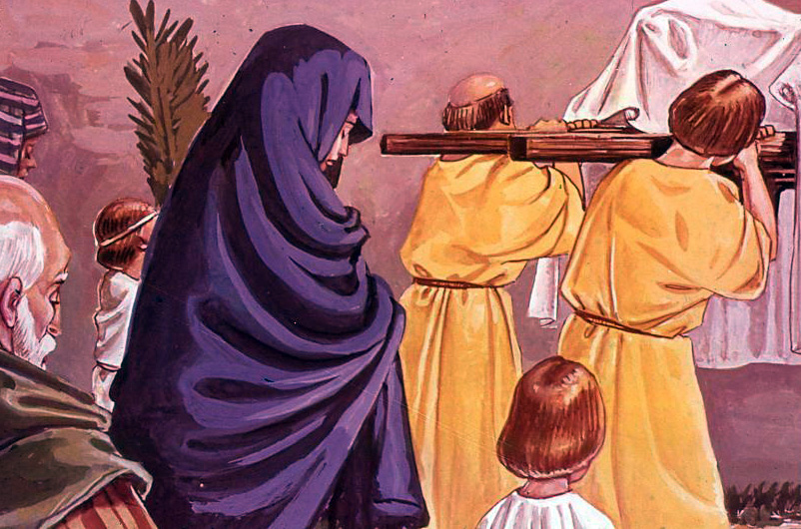
وهذا الشاب هو وحيد لأمه وكانت أرملة لأن زوجها مات من قبل وهي الآن تمشي بقرب تابوت ابنها تبكي وتتألم على الطريق الى المقبرة

Slide 6
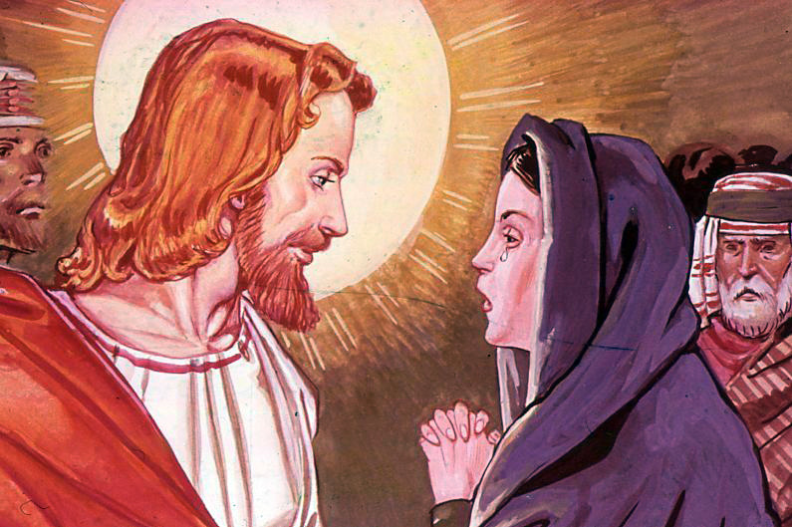
لما شاهد يسوع هذه الأم تبكي وتنوح اشفق عليها فاقترب منها وقال لها:“ لا تبكي ” وكان يعرف جيدا ما يريد ان يفعله

Slide 7
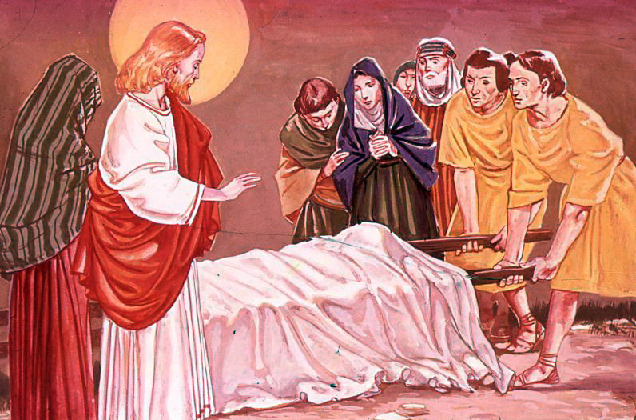
فأمر حالا حاملي النعش وقال لهم :“ توقفوا وضعوا النعش على الأرض فتعجب جميع الحاضرين من كلام يسوع
ثم طلب الرب يسوع منهم أن يفتحوا تابوت الشاب الميت فظنوا أنه يريد مشاهدة وجه الميت فقط

Slide 8
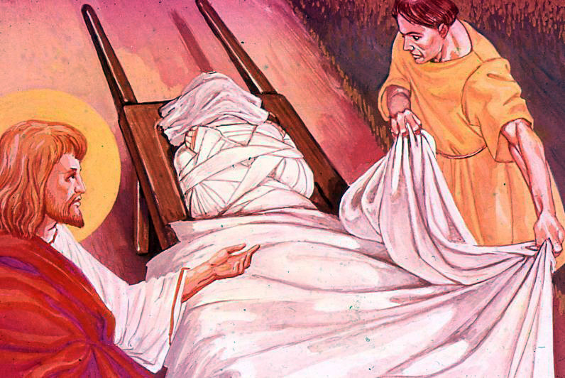
.
ولكن يسوع كان يفكر بشيء آخر فتقدم من الميت وأخذه بيده وناداه بصوت عال وقال له ” أيها الشاب أقول لك ” قم“

Slide 9
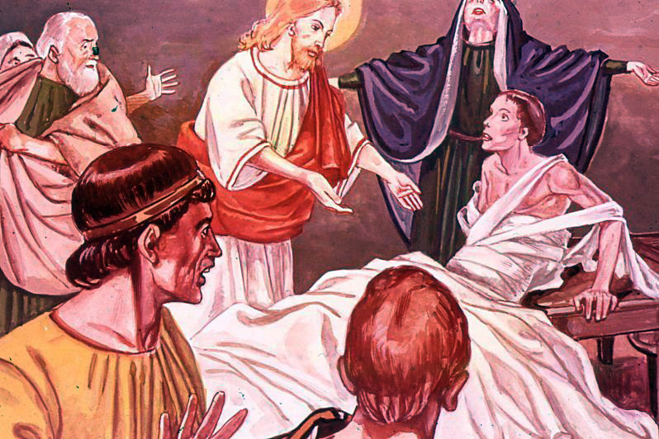
عندما سمع الشاب الميت صوت يسوع استيقظ كما كان نائما وفتح عينيه وحرك ذراعيه وجلس على التابوت فاستولى الخوف على الحاضرين جميعا وتعجبوا من قدرة يسوع العظيمة

Slide 10
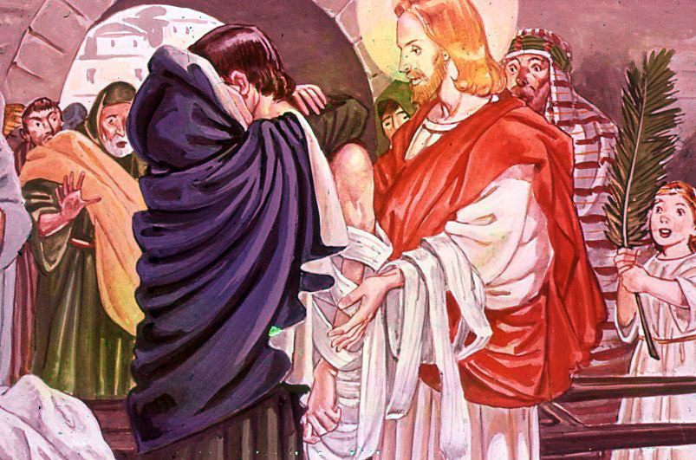
اما يسوع فأخذ بيد الشاب الذي عاد الى الحياة وسلمه الى امه وقال لها ” لا تبكي خذي ابنك ”لما رأى الناس هذه المعجزة مجدوا الله وقالوا ” اليوم ظهر بيننا رجل عظيم وزار الله شعبه . الله وحده يعطي الحياة لأن الحياة ملك له .

